Slide 1


Xin chào các em học sinh lớp 1!

Slide 2


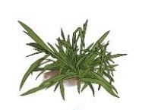
c
c
cỏ
ỏ
cọ

Slide 3
Bài 6: ¬ - d
¬
d

Slide 4

1. Lµm quen
cê
cê
cê - ­¬ - c¬ - huyÒn - cê
c¬

Slide 5
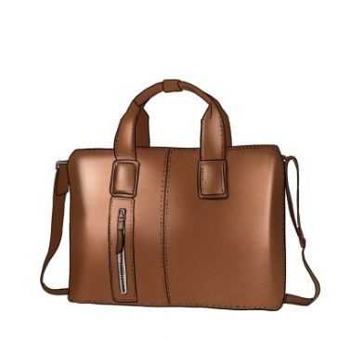
1. Lµm quen
dê - a - da
da
da
d
a

Slide 6


Slide 7
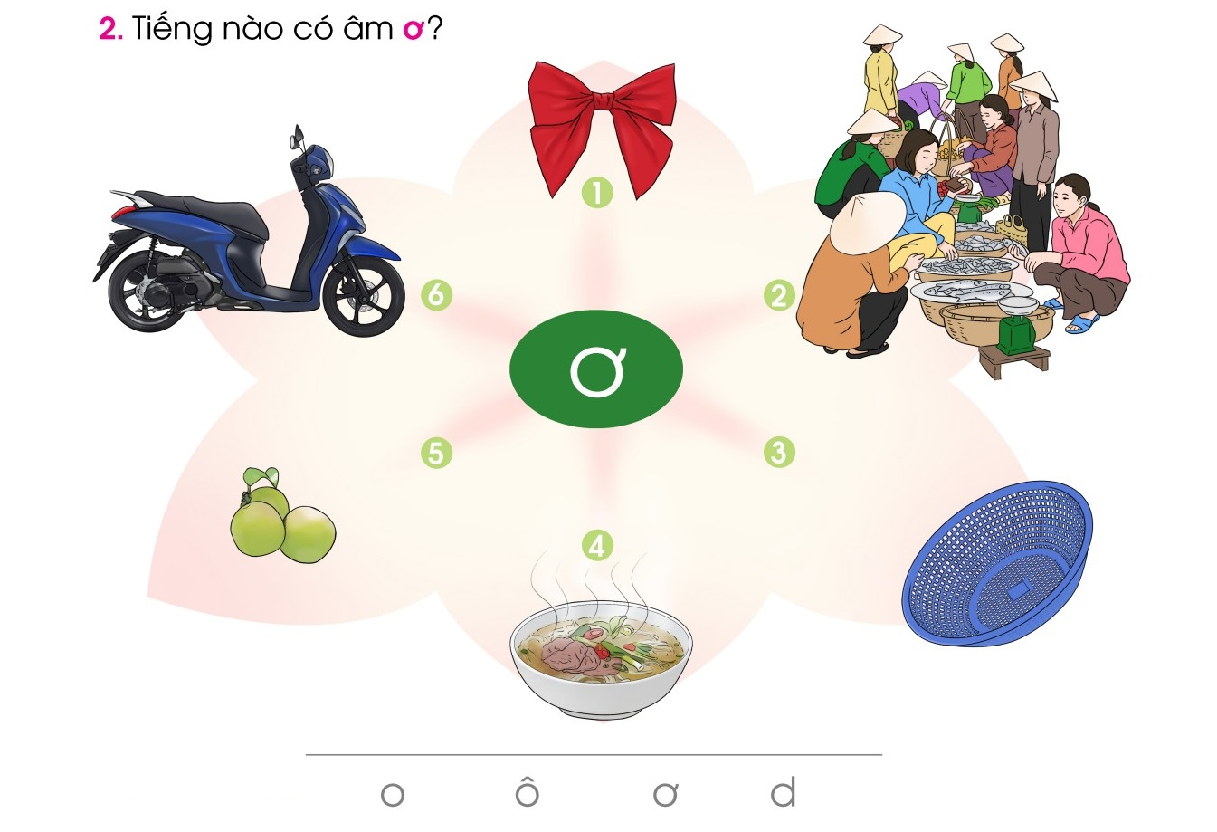
chợ
nơ
xe
rổ
mơ
phở

Slide 8
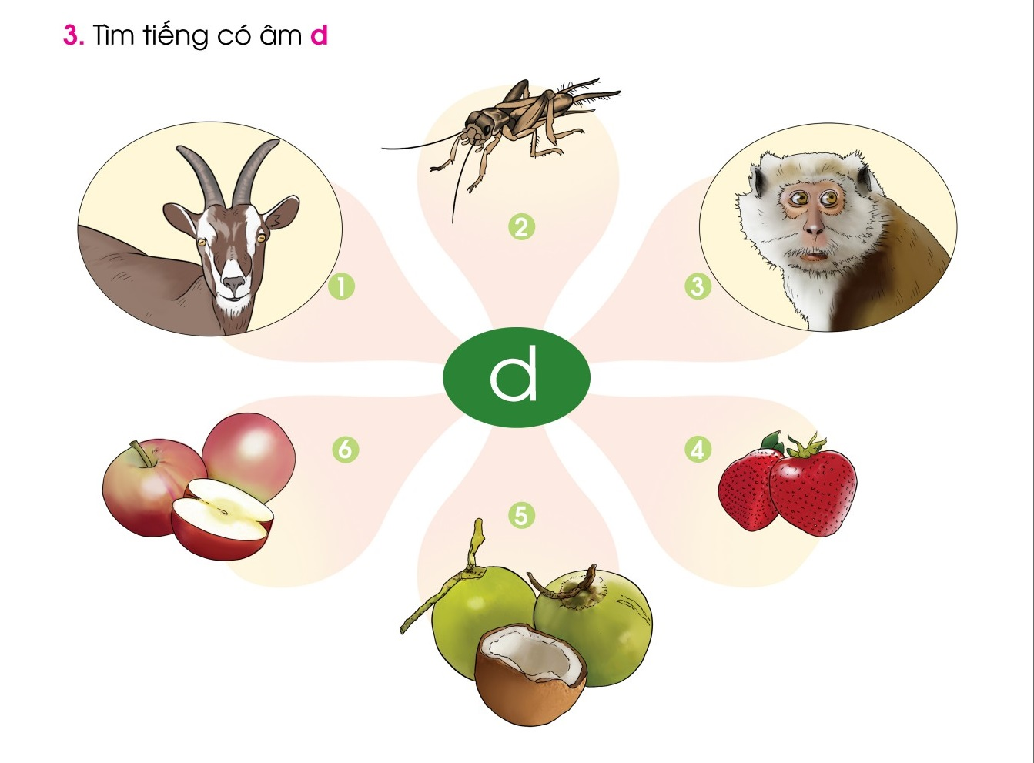
dế
khỉ
dê
dâu
táo
dừa

Slide 9




校园
安全
Thư giãn

Slide 10
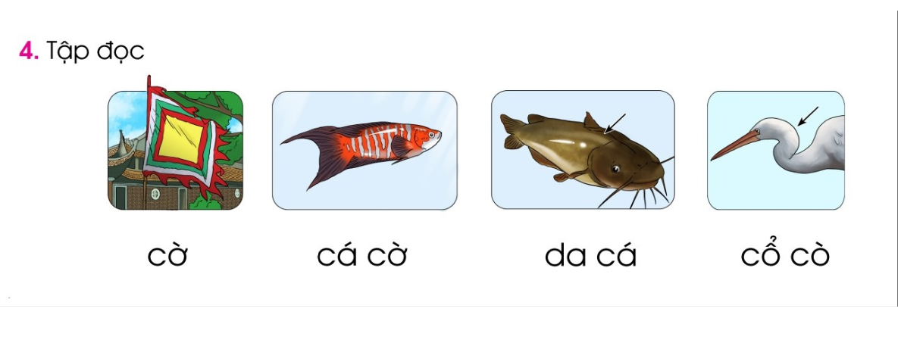
1
2
3
4

Slide 11

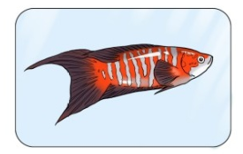


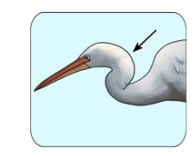
2
1
cê
c¸ cê
3
4
cæ cß
da c¸

Slide 12
1
2
3
4

Slide 13

5. TËp viÕt (b¶ng con)

Slide 14
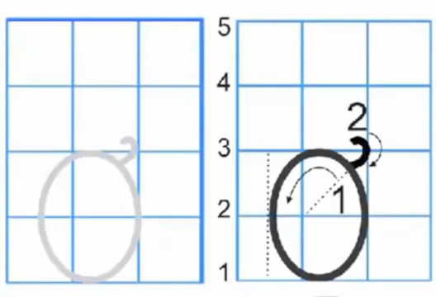

Slide 15
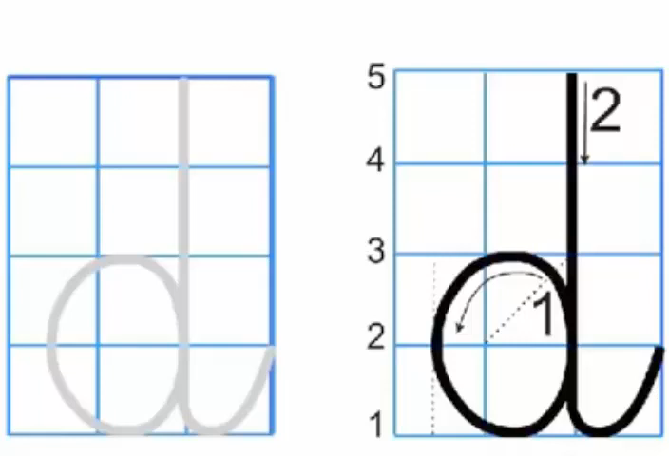

Slide 16
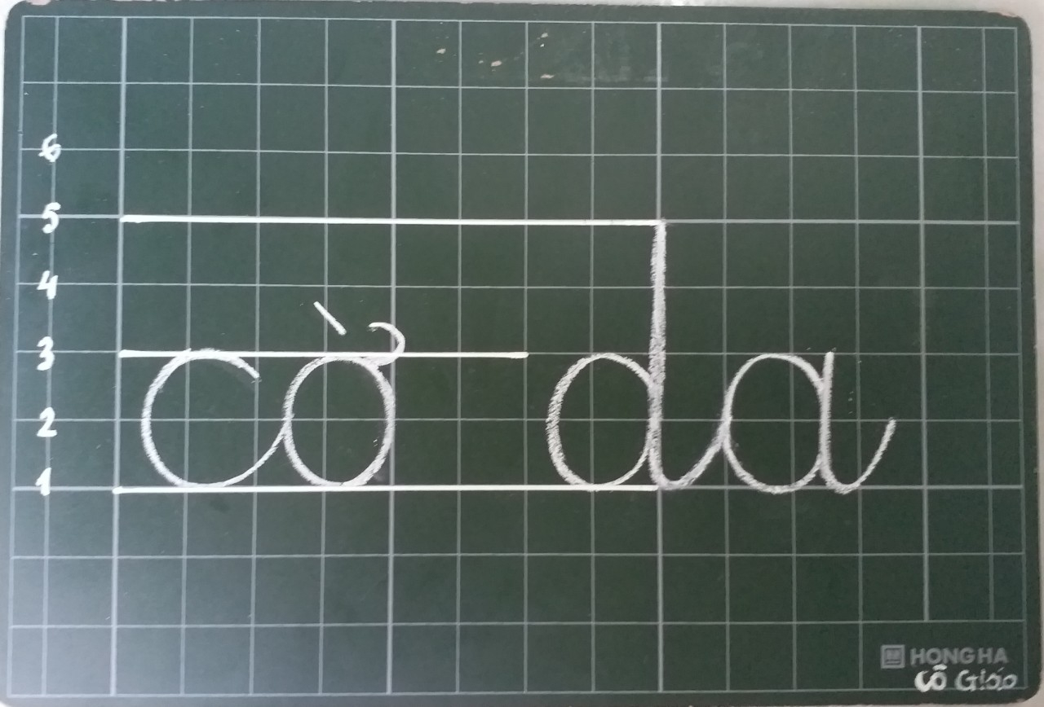

Slide 17

Dặn dò

Slide 18





Tạm biệt và
hẹn gặp lại!

